Slide 1
第5章
面向对象的分析
软件工程教研室

Slide 2
教学内容：
面向对象方法学的概念
面向对象的分析
面向对象的建模等
基本要求：
了解面向对象方法学的概念和特点;
掌握面向对象建模的三种模型；
第6章面向对象方法

Slide 3
5.1 面向对象方法学概述
传统的软件开发是从算法的角度进行建模。按照这种方法，所有的软件都用过程或函数作为其主要构造块。将数据和处理分离成两个独立成分，这就大大的增加了软件的开发难度。而面向对象方法则是一种以数据或信息为主线，把数据和处理相结合的方法。面向对象方法把对象作为由数据及可以施加在这些数据上的操作所构成的统一体。
第6章面向对象方法

Slide 4
5.1.1 面向对象方法学的概念
在面向对象开发模式中优先考虑的是实体（问题论域的对象），面向对象方法认为对象是实体属性和实体行为的综合，因此，面向对象程序设计语言整合了数据和处理。
学生
数据
过程
教师
数据
过程
检索过程
数据
教师
学生
图书
借书过程
还书过程
图书
数据
过程
过程系统
对象系统
第6章面向对象方法

Slide 5
面向对象方法具有以下几个要点：
客观世界是由各种对象组成的，因此任何事物都是对象，简单的对象组合成复杂的对象。各种元素对象可组合成面向对象软件系统。
对象类(class)。每个类都定义了一组数据和一组操作方法。数据用于表示对象的静态属性，是对象的状态信息。操作方法用于表示对象的动态属性，是对象的行为信息。类的定义方法是允许施加于该类对象上的操作。
第6章面向对象方法

Slide 6
子类(派生类)与父类(基类)具有继承关系。通常派生类具有与基类相同的特性(包括数据和方法)，这种现象称为继承(inheritance)。如果在派生类中对某些特性又做了重新描述，则在派生类中将以新的特性描述为准。
对象之间只能通过传递消息互相联系。对象是进行处理的主体，通过发消息请求执行某个操作，处理它的私有数据，一切局部于该对象的私有信息，都被封装在该对象类的定义中，就好像装在一个不透明的黑盒子中，外界是看不见的，也不能直接使用，这就是所说的“封装性”。
第6章面向对象方法

Slide 7
面向对象的方法学可以用下列方程式来表示
OO＝Object＋Classes＋Inheritance ＋
＋Communication with messages
面向对象=对象+类+继承+通信
一个面向对象的程序的每一成份应是对象，计算是通过新的对象的建立和对象之间的通信来执行的。
若只使用对象和消息，则这种方法只能称为基于对象的(Object-based)方法，而不能称为面向对象的方法。如果把所有对象都划分为类，则这种方法可称为基于类的(class—based)方法，仍不能成面向对象的方法。只有同时使用了对象、类、继承和消息的方法，才是真正的面向对象方法。
第6章面向对象方法

Slide 8
在讲述软件设计的几条基本原理，这些原理在进行面向对象设计时仍然成立，但是增加了一些与面向对象方法密切相关的新特点，从而具体化为下列的面向对象设计准则：
模块化——对象就是模块；
抽象——类实际上是一种抽象数据类型；
信息隐蔽——通过对象的封装性实现；
弱耦合——主要指不同对象之间相互关联的紧密程度；
强内聚——设计中使用的一个构件内的各个元素，对完成一个定义明确的目的所做出的贡献程度；
可重用——尽量使用已有的类，确实需要创建新类，则在设计这些新类的协议时，应该考虑将来的可重复使用性；
第6章面向对象方法

Slide 9
5.1.2 面向对象方法学的基本特点
符合人们习惯的思维方式
  面向对象方法学将问题域的理念直接映射到对象，以及对象之间的接口，这种映射的方法符合人们习惯的思维方式。
稳定性好
  当系统的功能需要变化时，并不会引起软件结构的整体变化，仅需要作一些局部性的修改；
可重用性好
容易开发大型软件产品
可维护性好
易于测试和调试
第6章面向对象方法

Slide 10
5.1.3 面向对象的软件工程及开发模型
1、面向对象的软件工程
  按照面向对象方法学的观点，进行面向对象的分析、面向对象的设计、面向对象的实现，面向对象测试和管理的一系列活动。
第6章面向对象方法

Slide 11
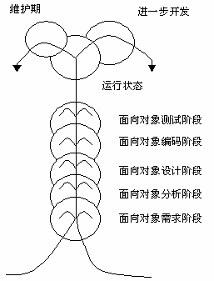
2、面向对象的软件开发模型
  面向对象的软件工程方法在软件开发的过程中普遍存在的一种内在属性。在整个开发过程中都使用统一的软件概念“对象”和表示符号，所有其它概念(例如功能、关系、事件等)都是围绕对象组成的，即软件开发过程中各个阶段之间的迭代，或一个阶段内各个工作步骤之间的迭代。分析阶段得到的对象模型也适用于设计阶段和实现阶段。
第6章面向对象方法

Slide 12
5.1.4 常用的面向对象的开发方法
目前，面向对象开发方法的研究已日趋成熟，国际上已有不少面向对象产品出现。面向对象开发方法有Coad方法、Booch、OMT、OOSE、UML方法等。它们各有特色，主要在描述方式、图例，考虑的重点有所不同。但在描述方式上都有以图形方式为主的特性。
课堂主要介绍OMT方法结合UML工具进行面向对象的分析和设计。
第6章面向对象方法

Slide 13
OMT方法
OMT方法是1991年由James Rumbaugh等5人提出来的，称为对象模型技术OMT（Object Model Technology），作为一种软件工程方法学，它支持整个软件生存周期，覆盖了问题构成、分析、设计和实现等阶段。其经典著作为“面向对象的建模与设计”。
OMT 方法使用了建模的思想，讨论如何建立一个实际的应用模型。从三个不同而又相关的角度建立了三类模型：
对象模型：用类和关系来刻画系统的静态结构；
动态模型：用事件和对象状态来刻画系统的动态特性；
功能模型：按照对象的操作来描述如何从输入给出输出结果。
OMT 为每一个模型提供了图形表示。
第6章面向对象方法

Slide 14
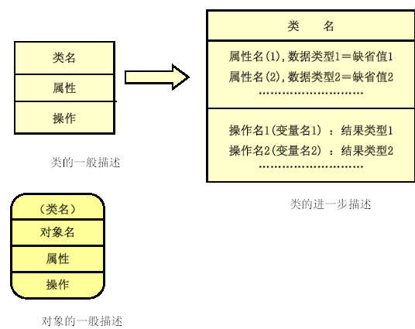
第6章面向对象方法

Slide 15
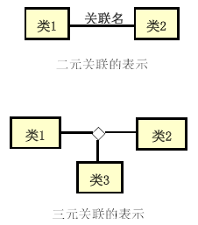

第6章面向对象方法

Slide 16
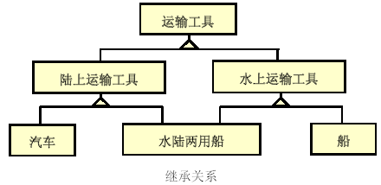
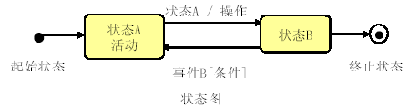
第6章面向对象方法

Slide 17
UML(Unified Modeling Language)语言 （复习）
软件工程领域在1995年～1997年取得了前所未有的进展，其成果超过软件工程领域过去15年的成就总和，其中最重要的成果之一就是统一建模语言（UML)的出现。UML将是面向对象技术领域内占主导地位的标准建模语言。
UML不仅统一了Booch方法、OMT方法、OOSE方法的表示方法，而且对其作了进一步的发展，最终统一为大众接受的标准建模语言。
其特点是：（1）统一标准 （2）面向对象
（3）可视化 （4）支持从需求分析开始的软件开发全过程。
第6章面向对象方法

Slide 18
UML有4种事物：结构事物、行为事物、分组事物、注释事物；
有4种关系：依赖、关联、泛化、实现；
有9种最常用的图：类图、对象图、用例图、顺序图、协作图、状态图、活动图、构件图、实施图（又称布署图），组合这些图可从不同角度对系统建模。
第6章面向对象方法

Slide 19
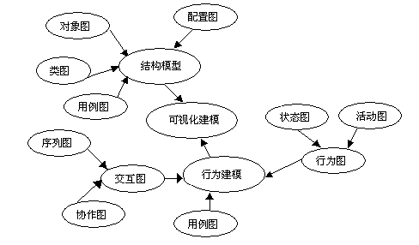
第6章面向对象方法

Slide 20
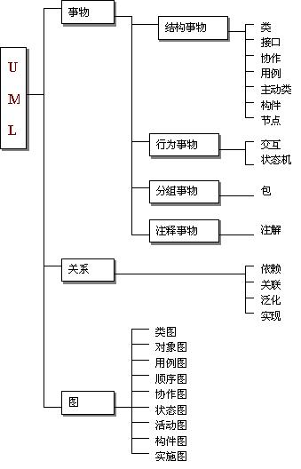
第6章面向对象方法

Slide 21
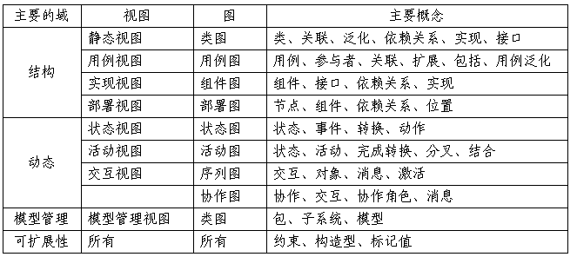
第6章面向对象方法

Slide 22
5.2面向对象的分析
面向对象分析的目的就是运用面向对象方法，对问题域和系统职责进行分析和理解，找出描述问题域及系统责任所需的对象，定义对象的属性、服务以及它们之间的关系,建立满足用户需求的面向对象分析模型。
第6章面向对象方法

Slide 23
5.2.1面向对象分析的任务和模型
OMT方法的分析任务是在充分了解用户要求的基础上，建立三种分析模型，即：结构模型、动态模型和功能模型（见图5-3）。
动态模型
时序图
状态图
活动图
结构模型-对象模型
功能模型
用例图
包图
对象层
属性层
关系层
详细说明
第5章面向对象的分析与建模

Slide 24
对象模型描述系统的静态结构，用UML的类图表示，包括对象层、特征层和关系层三个部分：对象层给出所有与问题域和系统责任有关的类对象，用对象和类来表示；特征层则定义每个对象类的属性与服务；关系层通过已定义的关系描述对象类之间的关系。
动态模型描述系统的行为和操作，用UML的交互图（时序图、状态图、活动图等）表示。
功能模型描述系统的所能够实现的功能，用UML的用例图表示。UML的包图则用于对关系密切的元素打包，帮助理解系统模型。模型中所有元素都可以进行详细说明。
第6章面向对象方法

Slide 25
5.2.2 面向对象分析的过程
面向对象分析过程主要包括三项内容：
  理解：由用户与系统分析员、基本领域的专家充分交流，达到充分理解用户的要求和本领域的知识。
  表达：将所理解的知识用面向对象方法进行表达。
  验证：将所表达的知识用面向对象方法进行验证。
第6章面向对象方法

Slide 26
依据OMT方法和UML工具的分析过程如下(见图5-4)。
  从业务需求描述出发获取执行者和场景；对场景进行汇总、分类、抽象，形成用例；确定执行者与用例、用例与用例之间的关系，生成用例图，建立功能模型。
  从业务需求描述和用例描述中提取“关键概念”，形成领域概念。
  依据领域概念和功能模型，研究系统中主要的类之间的关系，生成类图，建立对象模型。
  从用例出发，将系统看成“黑盒子”，识别出参与者和系统交互的系统事件，在系统交互图（顺序图、状态图等）中进行描述，并进一步识别出系统操作，建立动态模型。
  依据系统动态模型和对象模型，建立操作契约，描述响应系统操作执行后对系统状态的影响，从而回答“做什么“的问题。
第6章面向对象方法

Slide 27
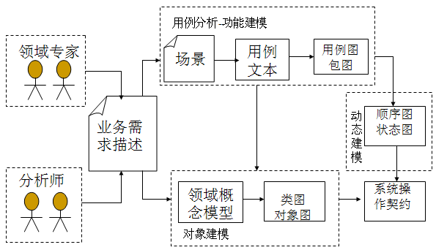
图5-4 面向对象分析的基本过程
第6章面向对象方法

Slide 28
5.3 用例分析建立功能模型
系统分析的第一步首先需要确定对“做什么”这个问题进行阐明，对用户需求进行精确的描述。在系统尚未存在时，如何描绘用户需要一个什么样的系统呢？如何规范地定义用户需求呢？用例用来描绘一个系统外在可见的需求情况，是代表系统中各个项目相关人员之间就系统的行为所达成的契约。
第6章面向对象方法

Slide 29
用例分析一般步骤如下：
1、找出系统外部的活动者和外部系统，确定系统的边界和范围。
2、确定每一个活动者所希望的系统行为（场景）。
3、把这些系统行为命名为用例。
4、定义用例之间的关系。把一些公共的系统行为分解为一批新的用例，供其它的用例引用。把一些变更的行为分解为扩展用例。
5、绘制用例图。
第6章面向对象方法

Slide 30
举例说明：
银行储蓄系统的主要要求描述如下：顾客登陆系统终端查询帐户信息和进行储蓄（存款/取款）操作，银行管理员完成储户账户的建立和删除，并对帐户信息进行维护。
第6章面向对象方法

Slide 31
（1）确定系统边界和参与者
一般将一个软件系统（通常指被开发的计算机软硬件系统）所包含的所有系统成分与系统以外各种事物的分界线称为系统边界。而系统成分则主要指在编程时加以实现的系统元素，即对象。那么在系统边界以外，与系统进行交互的事物例如人员、设备、外系统等则被称为参与者。
实现的系统元素：登陆、查询信息、存款/取款、账户的建立和删除、信息进行维护。
与系统交互的事务：顾客、银行管理员、外部存储系统。
第6章面向对象方法

Slide 32
（2）建立场景
场景是建立用例的基础，是每一个参与者使用系统某项功能所进行的一系列系统行为的描述，在场景中只描述做什么事。
登陆的场景：用户在终端界面输入账号和密码后，终端向账户信息库发出核对用户名和密码的指令，如果核对正确进入系统主界面，否则显示错误信息，若3次错误则该账号被锁住。
查询的场景：用户成功登录终端后，在终端界面输入查询要求，终端向账户信息库发出查询消息，账户信息库接收后，将查询结果返回控制终端，终端在界面显示查询结果，用户确认后完成此次操作。
第6章面向对象方法

Slide 33
储蓄（取款）的场景：用户成功登录终端后，在终端界面选择取钱要求并输入取钱数额，终端向账户信息库发出取钱指令，账户信息库接收后，如果帐户余额合符要求则返回可以取款的信息，否则返回余额不足的信息。终端根据返回结果在界面显示完成取款或不能完成取款，用户确认后完成此次操作。
储蓄（存款）的场景：用户成功登录终端后，在终端界面选择存款并输入存款数额，终端接收存款并向账户信息库发出存款指令，账户信息库接收后返回存款余额的信息，并在界面显示，用户确认后完成此次操作。
第6章面向对象方法

Slide 34
维护帐户信息的场景：终端接受接口管理者要求建立或删除帐户信息的信息后，向帐户信息库发出帐户建立或删除的指令，并返回执行成功与否的结果给管理者，经确认后结束此次操作。
第6章面向对象方法

Slide 35
（3）捕获用例
用例是对参与者使用系统的一项功能时所进行的交互过程的描述。捕获用例主要从参与者、系统功能和场景技术等方面来进行，先高层用例然后细化出本质用例和具体用例。
用例1：登陆用例，用户在终端界面登陆。
用例2：查询用例，用户在终端界面查询。
用例3：储蓄用例；用户在终端界面存取款。
用例4：维护信息用例；管理者在终端界面建立或删除帐户信息。
第6章面向对象方法

Slide 36
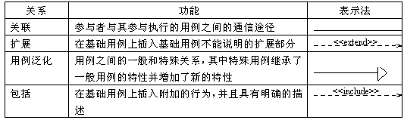
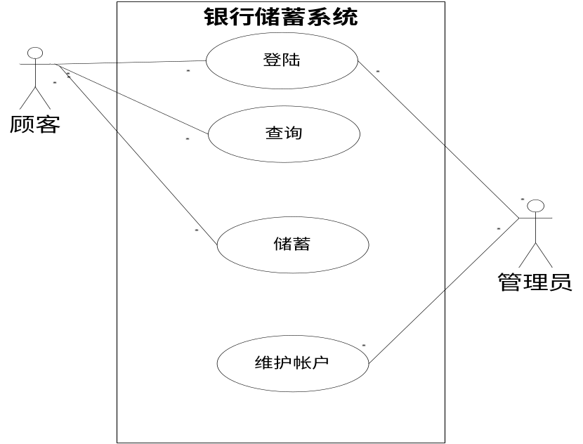
（4）定义关系和建立用例图
第6章面向对象方法

Slide 37
5.4 建立对象模型
对象是系统中用来描述客观事物的一个实体，是构成系统的一个基本单位。一个对象由一组属性和对这组属性进行操作的一组服务构成。
类是具有相同属性、服务、关系和语义的一组对象的集合，它为属于该类的全部对象提供了统一的抽象描述。
建立对象模型就是确定软件系统模型中的类与对象，对系统的静态结构建模，有时也被看成给出系统的静态视图。
第6章面向对象方法

Slide 38
构建对象模型的一般步骤
确定类与对象
定义属性与服务
定义关系和建立类图
完善对象模型
构建对象模型的步骤
第6章面向对象方法

Slide 39
5.4.1 确定类与对象
在用例图的基础上，查看哪些对象完成这些功能。如果发现某些功能在现有的任何对象中都不能提供，则可启发我们发现问题域中某些遗漏的对象。
对问题域中的名词列表进行筛选，通过运用名词、代词和名词短语识别对象和类。
对于只有一个属性的对象和只有一个服务的对象则需要对对象进行精简。总体上，对象必须具有多个属性和服务。也存在对象没有属性仅提供服务，或有属性无服务的情况。
第6章面向对象方法

Slide 40
5.4.2 定义属性与服务
属性是类的一个已命名的性质，它描述该性质的一个实例可以取的值的范围，体现了以系统责任为目标的抽象，是描述对象本身的特征。对象的状态是通过属性来表现出来的。
对象的行为是通过类的服务来表现的，一般将服务定义为描述对象动态特征（行为）的一个操作序列，有名字和参数表，有可见性和返回类型。
一个服务最好只完成一项单一的、完整的功能，这也是高内聚的要求。对于无用的服务要给予取消，而非高内聚的服务则可以考虑拆分或合并处理。在主动服务的服务名和它所在类的类名之前各加一个主动标记“＠”。
第6章面向对象方法

Slide 41
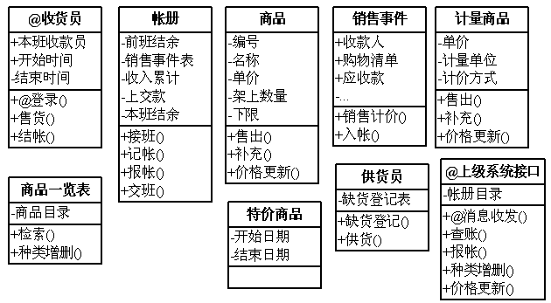
电话购物系统中的对象
第6章面向对象方法

Slide 42
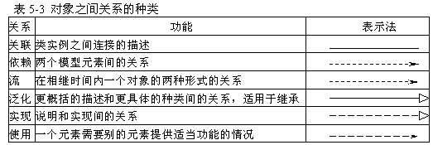
5.4.3 定义关系和建立类图
对于对象之间的关系种类，如表5-3所示，有关联、泛化、流及各种形式的依赖关系，包括实现关系和使用关系。
第6章面向对象方法

Slide 43
举例说明
银行储蓄系统的主要要求描述如下：顾客登陆系统终端查询帐户信息和进行储蓄（存款/取款）操作，银行管理员完成储户账户的建立和删除，并对帐户信息进行维护。
  问题域中的名词列表中筛选对象：顾客、终端、帐户信息、管理员
第6章面向对象方法

Slide 44
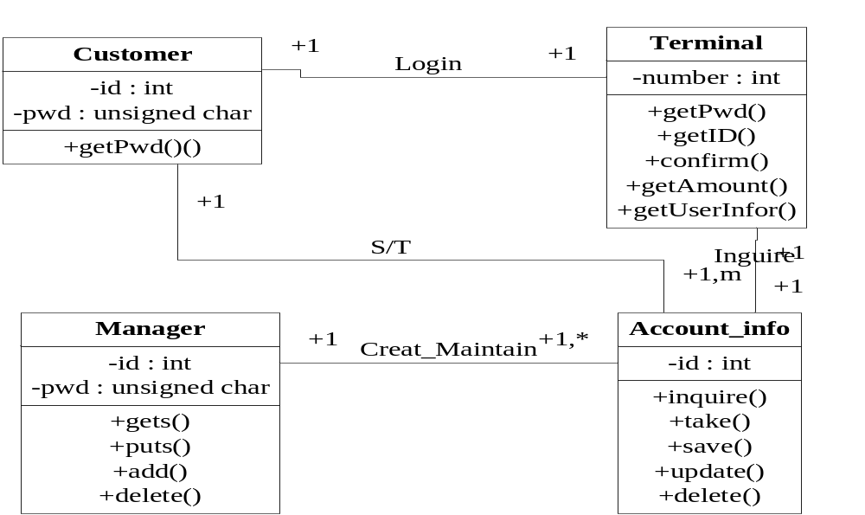
第6章面向对象方法

Slide 45
3、构建动态模型
动态模型用于表达类或对象间所发生的动态时序关系。
细化用例场景
建立序列图
建立状态图
完善动态模型
构建动态模型的步骤
第6章面向对象方法

Slide 46
（1）细化场景
细化用例图的场景，重点表达系统的具体执行过程，目的就是要用自然语言来描述用户与软件系统之间一个或多个交互行为的过程。在构造动态模型中，场景成为描述每一个动态交互过程中动作序列的详细说明。
编写场景时，首先编写正常过程的脚本；然后再考虑特殊情况，如输入/出数据的最大值（或最小值）的情况等；最后，考虑出界情况，如输入值为非法值或响应失败等。对每个事件，场景中应明确说明触发该事件的动作对象（如系统、用户或其他外部实体等），接受事件的目标对象以及该事件的参数等。
第6章面向对象方法

Slide 47
举例说明：
登陆过程场景：用户在终端界面输入账号和密码后，终端向账户信息库发出核对用户名和密码的指令，如果核对正确进入系统主界面，否则显示错误信息，若3次错误则该账号被锁住。
查询的场景：用户成功登录终端后，在终端界面输入查询要求，终端向账户信息库发出查询消息，账户信息库接收后，将查询结果返回控制终端，终端在界面显示查询结果，用户确认后完成此次操作。
第6章面向对象方法

Slide 48
储蓄（取款）的场景：用户成功登录终端后，在终端界面选择取钱要求并输入取钱数额，终端向账户信息库发出取钱指令，账户信息库接收后，如果帐户余额合符要求则返回可以取款的信息，否则返回余额不足的信息。终端根据返回结果在界面显示完成取款或不能完成取款，用户确认后完成此次操作。
储蓄（存款）的场景：用户成功登录终端后，在终端界面选择存款并输入存款数额，终端接收存款并向账户信息库发出存款指令，账户信息库接收后返回存款余额的信息，并在界面显示，用户确认后完成此次操作。
第6章面向对象方法

Slide 49
维护帐户信息的场景：终端接受接口管理者要求建立或删除帐户信息的信息后，向帐户信息库发出帐户建立或删除的指令，并返回执行成功与否的结果给管理者，经确认后结束此次操作。
第6章面向对象方法

Slide 50
（2）建立序列图
用自然语言描述的场景不能简明和直观地表达对象与对象之间发生的各种事件，而序列图却能清楚地接时序表达事件及对象间的关系。
构造序列图时，首先应认真分析每个场景的内容，从中提取所有外部事件的信息（用户或设备、外部实体与系统交互的所有信号、输入、输出、中断、动作等）及异常事件和出错条件的信息。传递信息的对象的动作也可作为事件，如储户插入银行卡或输入密码，ATM吐出现金等都是事件。事件形成对象与对象之间的交互行为。
第6章面向对象方法

Slide 51
确定了每类事件的发送对象和接受对象之后，就可以利用序列图将事件序列以及事件与对象间的关系清晰和形象地表示出来。因此，序列图实质上是场景的图形表示，每个场景对应一张序列图。
第6章面向对象方法

Slide 52
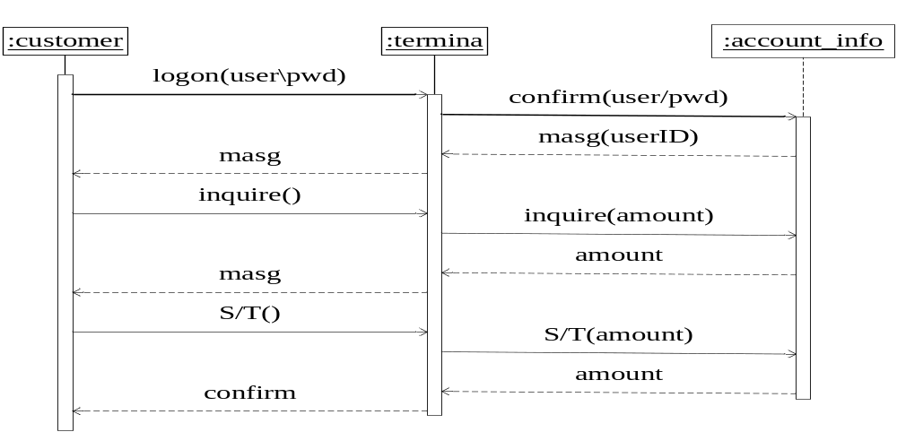
登陆、存取款（S/T）事件序列图
第6章面向对象方法

Slide 53
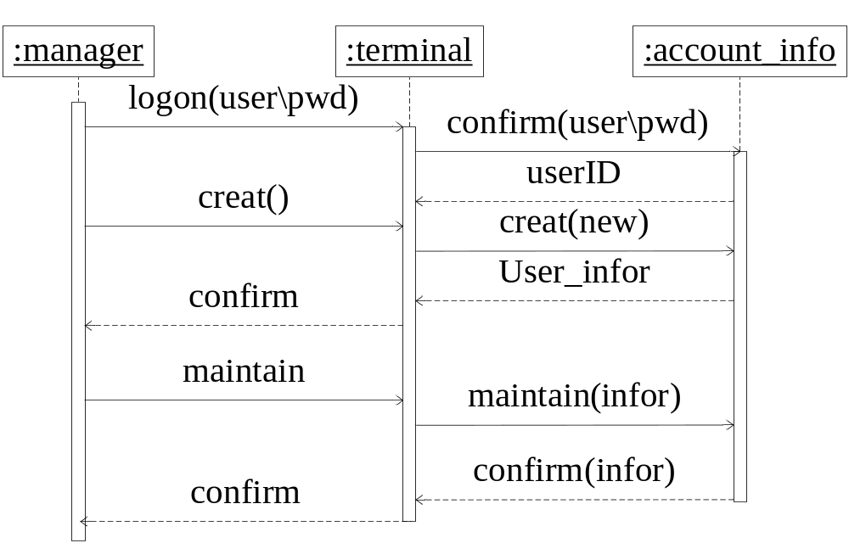
新建、维护事件序列图
第6章面向对象方法

Slide 54
（3）构建状态图
状态图适用于表示动态模型，刻画事件与对象状态之间的关系。通过状态图可以清楚地看到对象状态是如何受事件的影响而发生转换的。
由于序列图按时序关系把所有的事件全部列举出来，于是可根据序列图构造状态图。依据序列图构造状态图的过程如下：
第6章面向对象方法

Slide 55
  1）确定序列图中对象（竖直线表示的对象）的初态。
  2）分析序列图。把序列图中标记的事件（序列图中带箭头的横线）作为状态图中的有向边，边上标记事件名（有必要时可附上条件名）。
  3）正常事件描述之后，还应考虑边界情况下可能发生的事件。
  4）根据一张序列图画出对象或类状态图之后，再把其他与该对象或类相关的场景（如异常情况场景）的序列图加入已画出的状态图中。当状态图包含了影响某对象类的全部事件时，该类的状态图也就构造出来了。
第6章面向对象方法

Slide 56
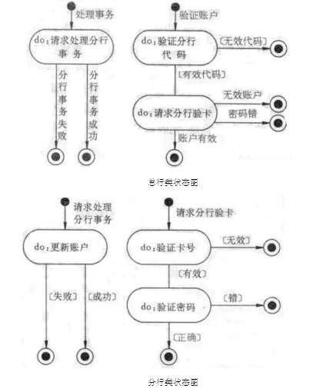
第6章面向对象方法

Slide 57
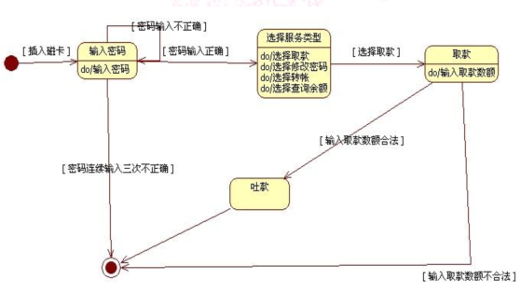
客户取款业务的状态分析：从客户插入磁卡的起始状态到结状态,中间还有输入密码,选择服务,取款,吐款状态.
第6章面向对象方法

Slide 58
6.3.4 三种模型之间的关系
对象模型明确定义了事件的实体，动态模型明确规定了“什么时候做”(即在何种状态下接受了什么事件的触发)，而功能模型指明了系统应该“做什么”。这三种模型相互补充、相互配合，使得人们对系统的认识更加全面。
在面向对象方法学中，对象模型是最基本、最重要的、最核心的，它为动态模型和功能模型奠定了基础。三种模型之间存在密切的关系。
第6章面向对象方法

Slide 59
绘制UML图的注意事项
(1)用UML建模的目的不是为了绘制漂亮的图画。
(2)不是所有的图都值得保存 。
(3)在每个图中只显示足以表达特定问题的细节。
(4)在系统中的结构图和行为图之间保持平衡。
(5)不要使图过大，也不要使图过于小。
(6)给每个图一个能清楚表达其意图的有意义的名称。
(7)要对图进行组织，根据视图把它们组织成包。
(8)不要为图的格式所困扰，用工具来帮助工作。
第6章面向对象方法

Slide 60
小结
用面向对象观点建立系统的模型，能够促进和加深对系统的理解，有助于开发出更容易理解、更容易维护的软件。通常，人们从3个互不相同然而又密切相关的角度建立起3种不同的模型。它们分别是描述系统静态结构的对象模型、描述系统控制结构的动态模型、以及描述系统计算结构的功能模型。其中，对象模型是最基本、最核心、最重要的模型。
统一建模语言UML是国际对象管理组织OMG批准的基于面向对象技术的标准建模语言。通常，使用UML的类图来建立对象模型，使用UML的状态图来建立动态模型，使用数据流图或UML的用例图来建立功能模型。在UML中把用用例图建立起来的系统模型称为用例模型。
第6章面向对象方法

Slide 61
作业：
第6章面向对象方法

